Slide 1

Metodología Agile vs Cascada
Carlos González Iglesias 1ºDAW

Slide 2
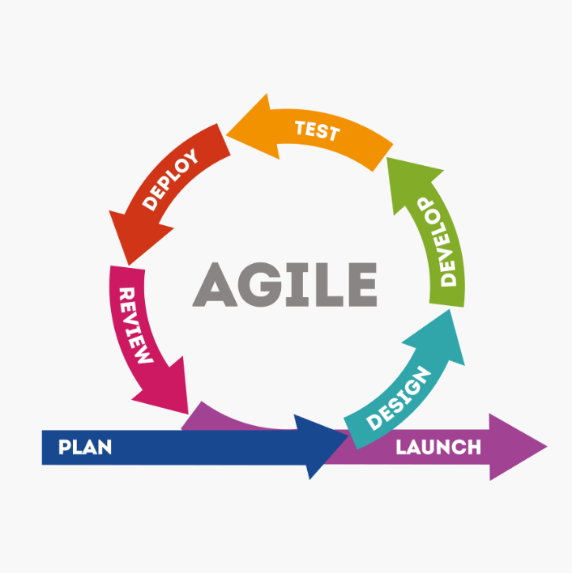
Definición de Agile
La metodología Agile es la gestión de proyectos en el que el equipo lleva a cabo el proyecto dividiéndolo en varias etapas. Conlleva una colaboración constante con los interesados y una mejora e iteración ininterrumpida en cada etapa.

Slide 3
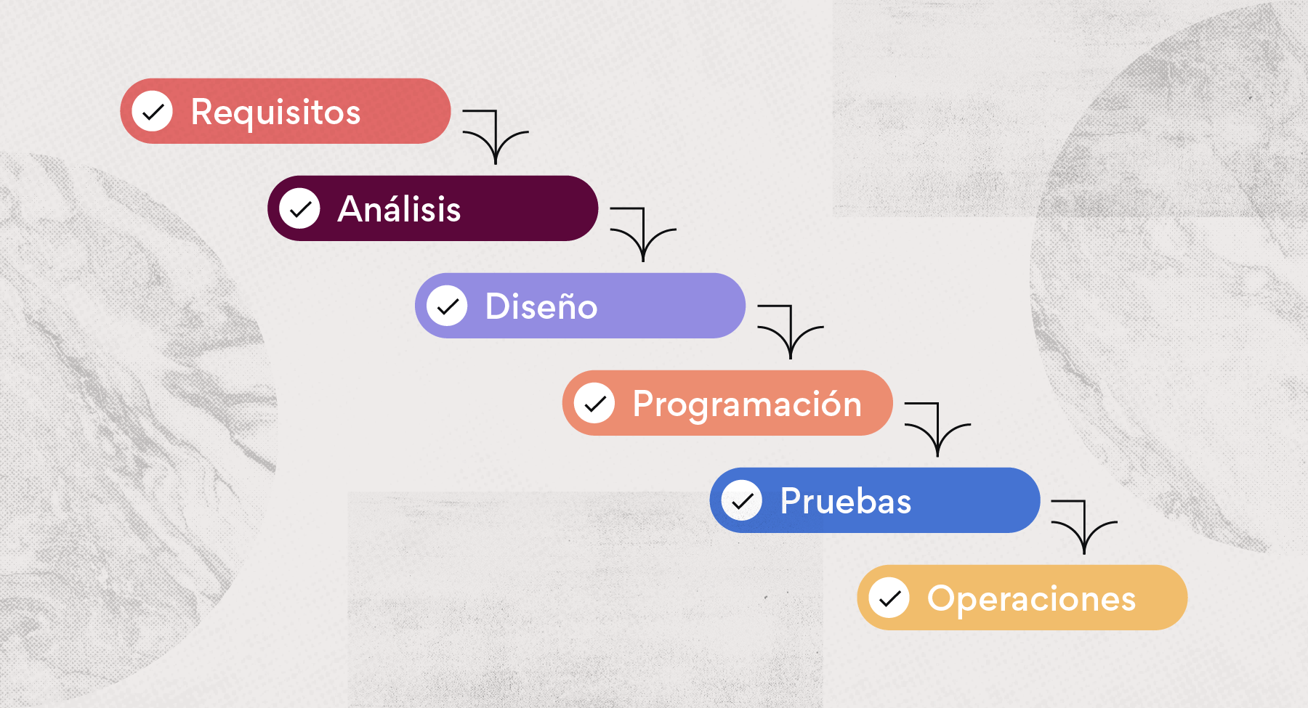
Definición de Cascada
La metodología Cascaca es un tipo de modelo conocido también como lineal-secuencial, ya que, desglosa las actividades de dicho proyecto en secuencias lineales sistemáticas.

Slide 4
Diferencias
Metodología Agile
Metodología en Cascada
Menor tiempo.
Se permiten cambios.
Se entregan solo las partes interesantes.
Los equipos se organizan por sí mismos y pueden cambiar de rol entre ellos.
Mayor tiempo.
No se permiten cambios.
Frecuentes revisiones del proyecto.
Los miembros del equipo de proyecto se les asignan tareas particulares y uno puede trabajar solamente en su papel delegado.

